Slide 1
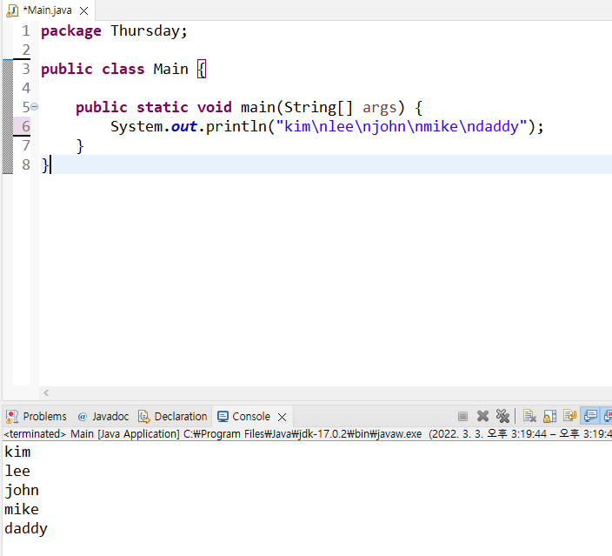
A1 – answer

Slide 2
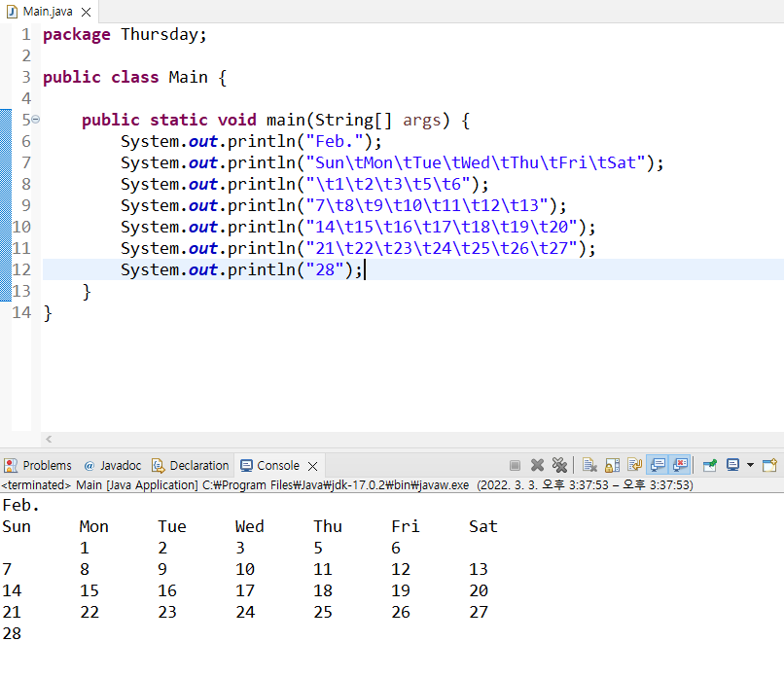
A2 - answer

Slide 3
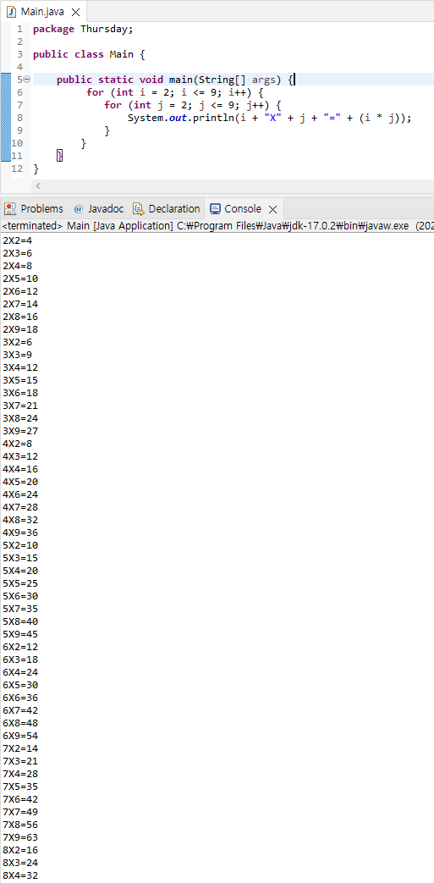
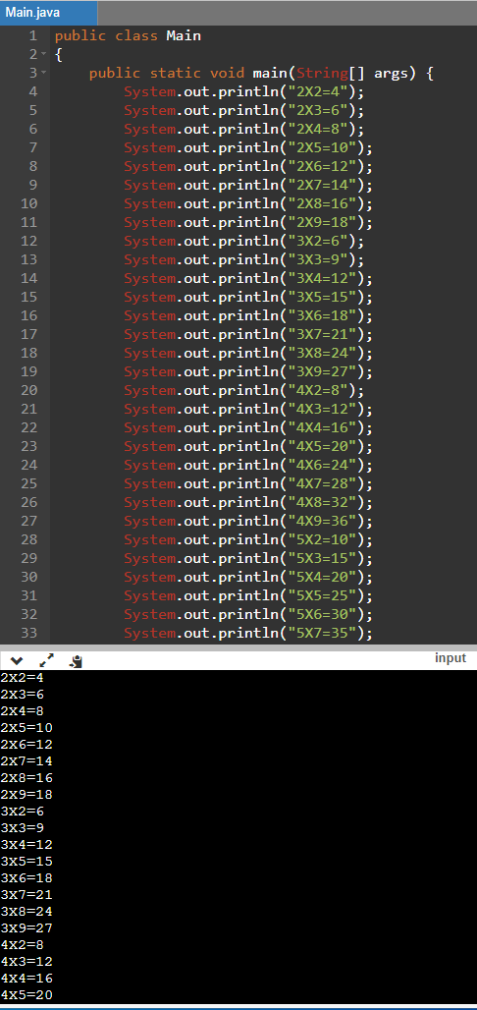
A3 - answer

Slide 4
A4 – 상수와 변수
상수 : 변수 선언 앞에 final을 붙일것
Ex) final float PI = 3.14;
변수 : 값을 저장할수 있는 메모리 공간
EX ) int num = 4;
변수 선언시 데이터 타입이 중요!

Slide 5
A4 – Data type
논리형 : Boolean => true or flase값
문자형 : Char => 문자를 저장
정수형 : 정수값(양수 & 음수)을 저장
byte, short, int, long
실수형 : 실수값을 저장
=>float, double

Slide 6
A4 – if & switch
If문과 switch문은 모두 조건문
If와 switch의 차이?
If : 조건변수가 어떠한 ‘범위＇에 들어있는가
Switch : 조건변수가 어떠한 ‘값＇을 가지고 있는가

Slide 7
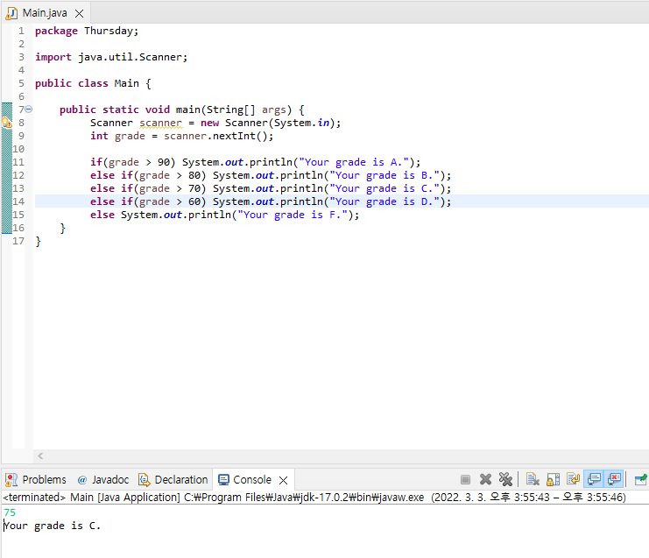
A4 – if - example

Slide 8
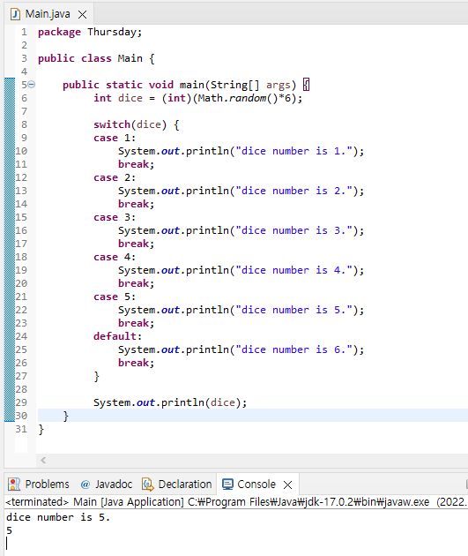
A4 – switch - example

